Slide 1


TRƯỜNG TIỂU HỌC ÁI MỘ A
Bài giảng điện tử Tiếng Việt lớp 1
Tên bài: Món quà quý nhất

Slide 2

MÔN: TiẾNG ViỆT – LỚP 1
Phân môn: TẬP ĐỌC
Món quà quý nhất

Slide 3

Khởi động

Slide 4


Nói về
ngày sinh nhật

Slide 5
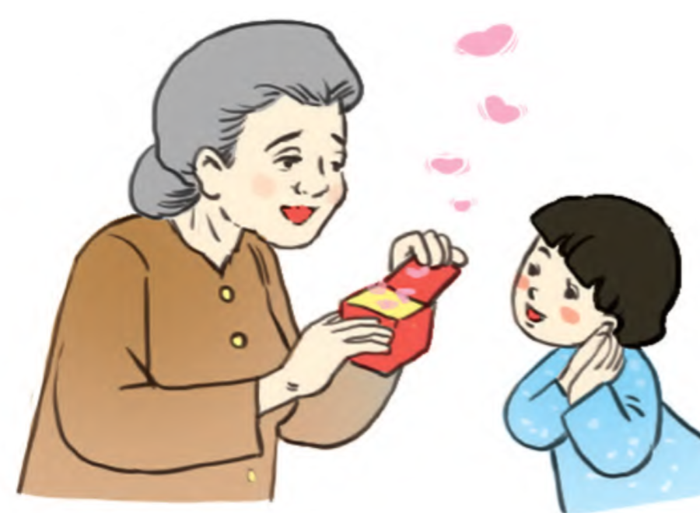

Slide 6

Tập đọc

Slide 7
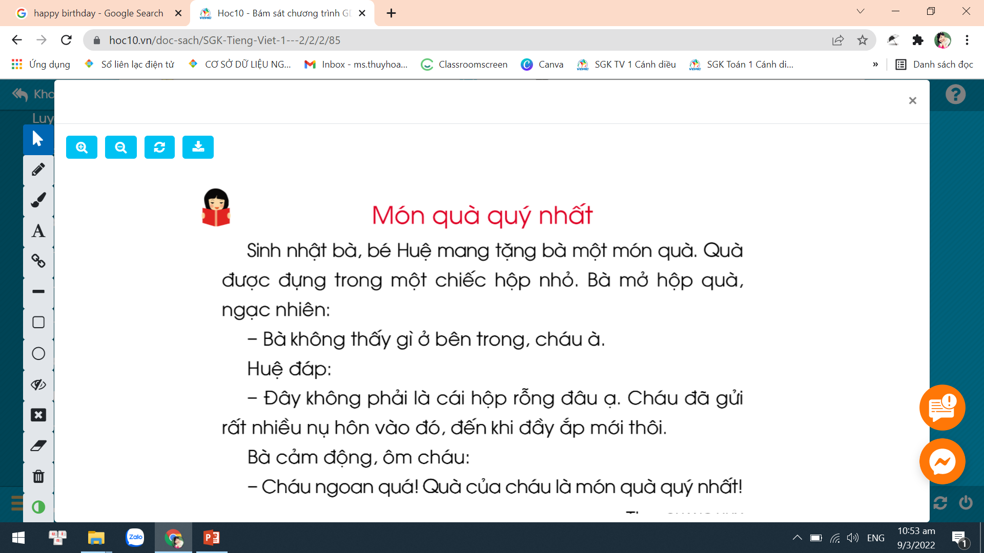


Slide 8
1
2
3
4
5
6
7
8
9
10

Slide 9
1
2

Slide 11
Tìm hiểu bài

Slide 12
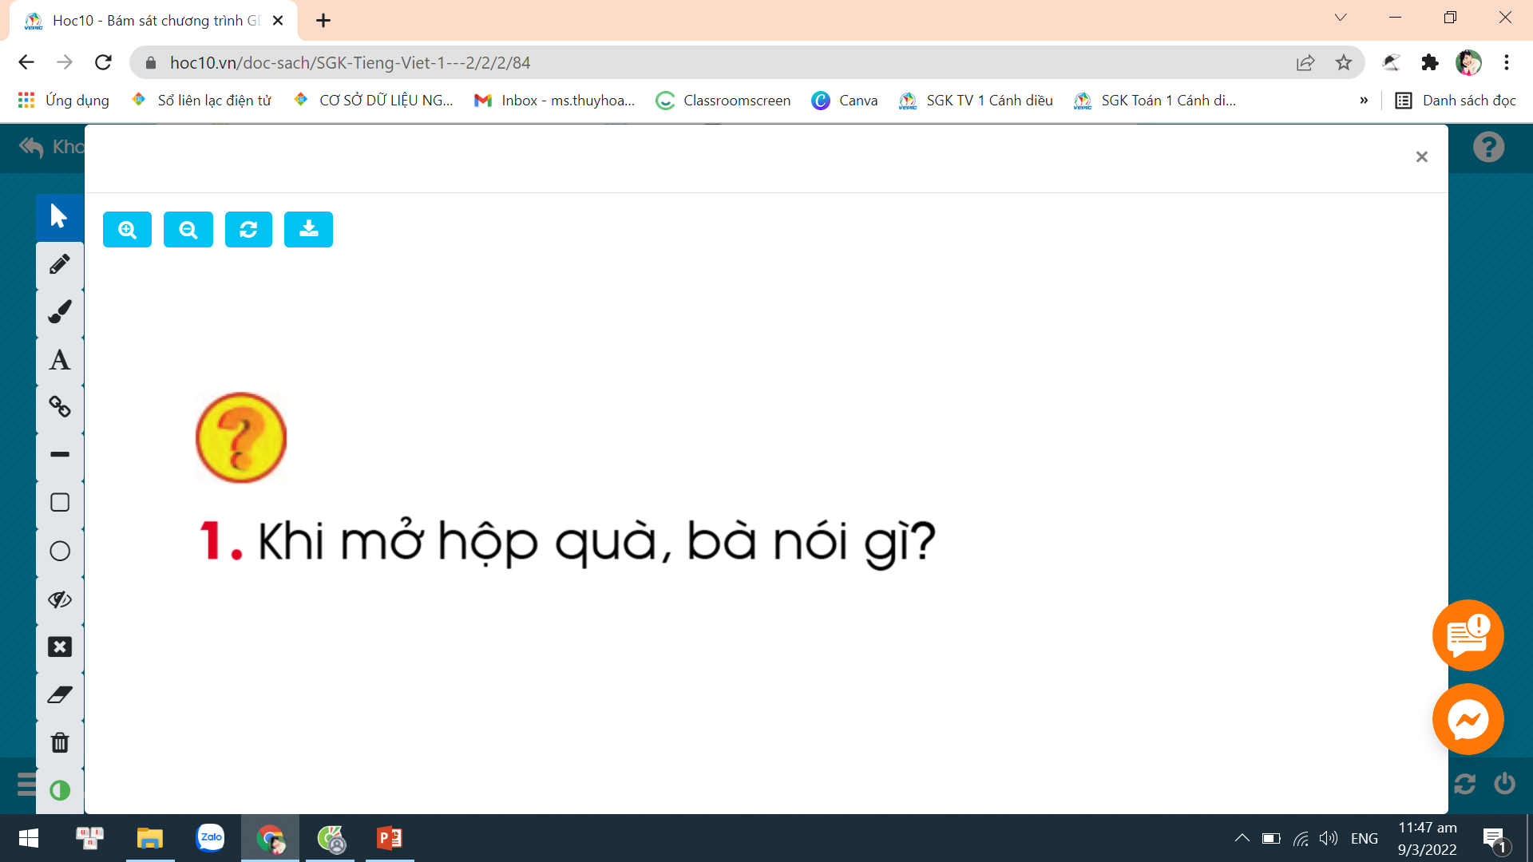
1

Slide 13
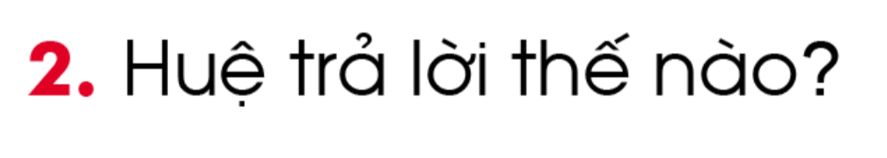
2

Slide 14
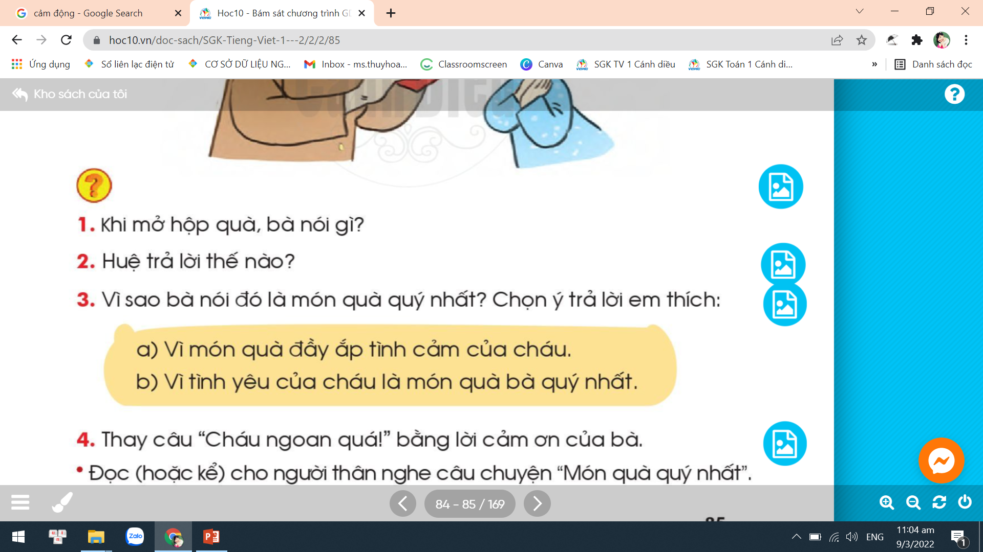

Slide 15
Bà cảm ơn cháu nhé!
Món quà thật quý. Bà cảm ơn cháu!

Slide 17
Luyện đọc lại

Slide 18
Người dẫn chuyện
Bà
Huệ

Slide 20





Dặn dò

